Slide 2





Missions

Slide 3
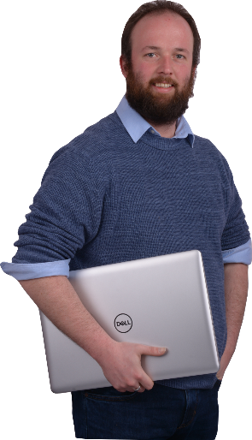
« Inégalités de genre dans les STEM et déconstruction des stéréotypes »
Problématique, réalité et actions menées
Simon Moreau
Projet Genre-et-TIC
Porteur du projet pour Interface3.Namur

Slide 4

Comprendre le gap entre les femmes et les STEM ( les TIC en particuliers)
Il est temps de le comprendre et d’y remédier
(même Barbie l’a compris)

Slide 5

en quelques chiffres
En UE dans les TIC (rapport ICT 2013)
- de 10% des informaticiens sont des femmes
29 femmes diplômées sur 1000 le sont dans les TIC
19,2% des chefs d’entreprises dans les TIC sont des femmes
9 milliards d’augmentation du PIB par an s’il y avait autant de femmes que d’hommes
Tuyau perçé :
  20% de femmes dans les TIC à 30 ans
  9% après 45 ans
Pas d’icône féminin dans les TIC- des femmes Oui mais peu connues

Slide 6
La problématique dans les TIC
Economique :
  Pour les Etats :
    En UE, il y a des centaines de milliers de postes vacants dans les métiers du numérique. On estime la perte de CA à plusieurs dizaines de milliards d’euros.
    En Belgique : 50 000 postes à pourvoir pour 2020.
  Pour les femmes :
    Les métiers du numérique sont des emplois à revenus importants (Demande > Offre). Pourquoi les laissez uniquement aux hommes?
    Les métiers non-augmentés ou non-numériques vont se raréfier. Plus grand risque de chômage si on ne va pas vers le numérique.
Sociétale :
  Le numérique est une révolution qui va changer la société plus vite et plus fort que la révolution industrielle. Les femmes ont été presque totalement absentes de cette dernière.
  Il est important qu’elles prennent conscience qu’elles doivent devenir actrices du changement et participer à la conception du monde de demain.

Slide 7
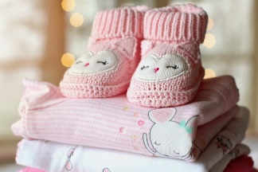
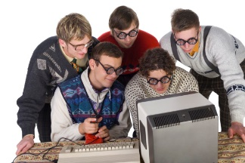
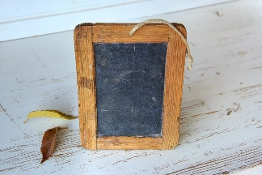
Les environnements stéréotypés
Sensibiliser pour faire évoluer l’image des TIC- 3 environnements :
  La famille
  L’environnement professionnel
  L’école

Slide 8

Les 3 environnements
La famille
Les stéréotypes des métiers
Les stéréotypes de genre
L’éducation différenciée
Le manque de modèles et de renforcements verbaux
Littérature – télévision - marketing

Slide 9
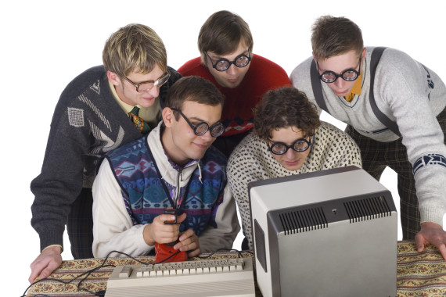
Les 3 environnements
L’environnement professionnel
Discrimination - harcèlement
Discrimination positive
Environnement masculin
Plafond de verre
Manque de considération, confiance
Manque de femmes présentes
Salaire non-identique
Rappel : 50% de femmes en moins dans les 10-15 années

Slide 10

Les 3 environnements
L’école
Formation, intérêts et usages des professeurs
Méconnaissance des métiers
Discrimination positive
Mythification du monde informatique
Exclusion genrée du groupe (entre pairs, entre filles et garçons et impact du petit-ami)
Manque de prise du rôle de mentor par le professeur
Ambiance « vestiaire de foot » dans les classes à options

Slide 11
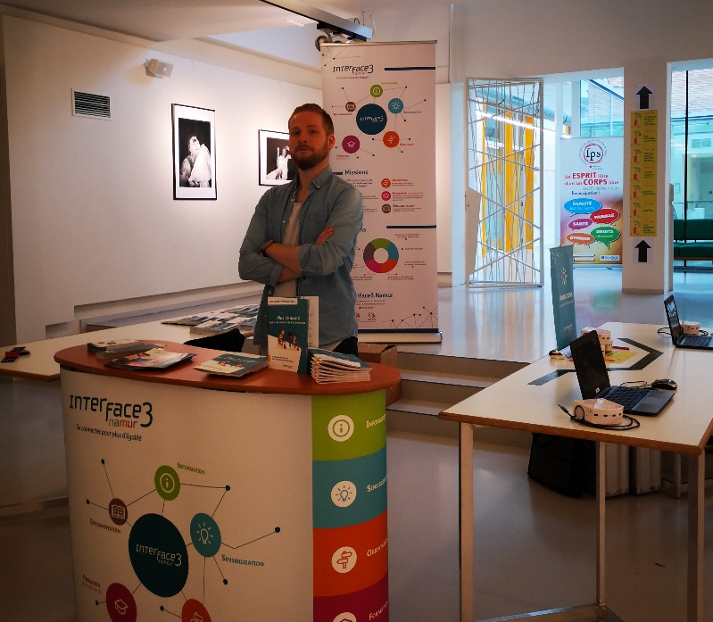
Nos actions
Animations
  Ecoles et partenaires
  Adultes et Enseignants
  Lors d’événements
Salons et événements
Groupes de travail et plateformes
Salon Evolu’TIC

Slide 12
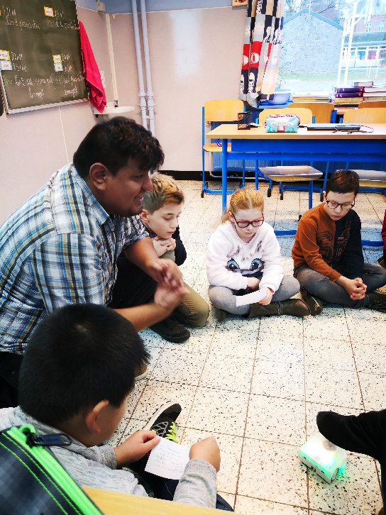
Les animations 2018
Les animations sont destinées à un public néophyte ou amateur. La volonté est de sensibiliser et d’initier afin de donner envie d’aller voir plus loin.
Elles sont construites autour de différentes thématiques :
Déconstruire les stéréotypes de genre dans les TIC
Comprendre la logique algorithmique
Découvrir le code
Découvrir le matériel informatique
82 animations réalisées en 2018
(écoles + événements avec animations).
+ 964 personnes touchées
  455 filles (47%)
  509 garçons (53%)

Slide 13
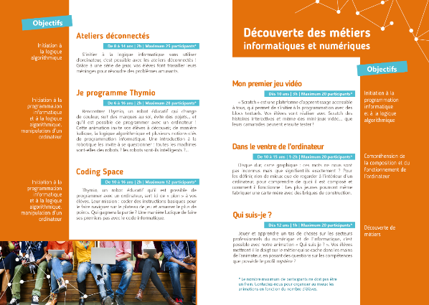
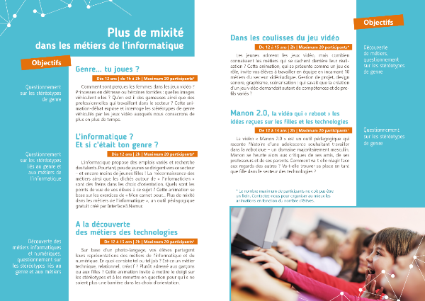
Les animations : écoles et partenaires
11 animations proposées sur l’initiation à l’informatique et la sensibilisation aux problèmes de genres dans les TIC.
Plus de 65 animations gratuites ont été données dans une quinzaine d’établissements.
Provinces principalement touchées : Namur, Hainaut, Luxembourg et Liège
6-12 ans : 643
12-18 ans : 282
+18 ans : 39

Slide 14


Les animations : Adultes et enseignants
Lors du salon EDUCODE du 27, 28, 29 août, nous réalisons une après-midi d’ateliers à destination des enseignants pour leur partager des outils d’animations déconnectées.
Lors de la journée des Espaces Publics Numériques (EPN), le 8 juin 2018, nous effectuons un atelier sur l’animation autour du carnet «Mon carnet pratique pour… Plus de mixité dans les métiers de l’informatique » à destination des éducateurs et enseignants.

Slide 15

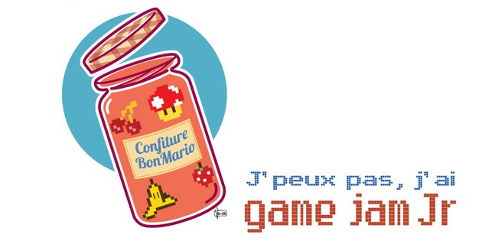

Les animations : Lors des événements
Le 1er mars 2018, nous réalisons des démonstrations de code avec le robot Thymio pour les élèves de 5ème, 6ème sur le salon #Ilovedigital organisé par le Service Public de Wallonie.
Coaching de 40 jeunes de 8 à 15 ans lors de la Gam jam JR
du 13 avril. On leur apprend à créer un scénario de jeux vidéo et à découvrir les métiers en cassant les stéréotypes.
Lors du Festival International du Film Francophone de Namur (FIFF) du 28 septembre au 05 octobre, nous avons réalisé 3 animations autour de la découverte du code pour tous (6 – 12 ans) et de la problématique de genre dans les TIC (14-16 ans).

Slide 16


Et beaucoup d’autres…
Salons et événements
Permettre aux demandeurs d’emploi, étudiants et élèves de rencontrer des professionnels (+ de 200) pour se construire une idée concrète des métiers et des compétences à avoir.
Le 31 janvier, nous avons invité une dizaine de professionnel.les des métiers TIC. Nous avons mis à disposition nos fiches métiers non-genrées et proposé une animation sur l’orientation vers les métiers TIC pour inciter à plus de mixité.
Salon du service d’information sur les Études et les Professions. Ces salons sont destinés aux personnes en orientation scolaire et réorientation professionnelle.
Présentation des fiches métiers, des formations mixtes et des conseils d’orientation. Participation au salon de Namur, Liège et Court St etienne

Slide 17


Groupes de travail & plateformes
Wallcode : Mise en place du référentiel DIGCOMP pour le pacte d’excellence. Interface3.Namur a un rôle consultatif et donne un retour sur les expériences faites sur le terrain.
Namur’Elles : Tout au long de l’année, participation au réseau Namur’Elles (initiative de l’échevine de la cohésion sociale). Mise en place d’un projet de sensibilisation sur l’égalité homme-femme dans les écoles.
Groupe de travail avec les acteur.trices de terrain (KODO wallonie, AdN, …) sur la préparation d’un projet pour les jeunes en apprentissage d’un métier à l’IFAPME : se numériser pour augmenter son métier de demain (juin 2018).
Road Show numérique IFAPME

Slide 18

Le salon Evolu’TIC
Les Smart Citizens
Le salon numérique du citoyen wallon :
Je me forme, je participe, je suis un consom’acteur.trice, je crée et j’innove…
Organisé par Interface3.Namur en partenariat avec le réseau wallon des EPN (Technofutur TIC)
+ de 700 personnes présentes sur le salon (48,6% de femmes)
49 stands, 1 espace Agora, 11 conférences, 3 débats numériques, 150 inscriptions aux animations
Interface3.Namur y propose :
  Une animation sur les ateliers déconnectés
  Une animation autour du carnet « Mon carnet pratique pour… Plus de mixité dans les métiers de l’informatique ».
  1 Conférence « Technologie, nom féminin? » sur le genre et les technologies

Slide 19
Retours d’expérience
+
Les filles sont aussi « douées »/capables que les garçons
Elles aiment autant suivre les animations que les garçons
Nous réussissons à capter plus de 30% de femmes à nos formations
Intérêt de plus en plus marqué des professeurs pour l’apprentissage des TIC (qui va de pair avec la prise de conscience du manque de compétences)
-
Malgré leurs aptitudes, la majorité des jeunes filles ne considèrent pas que ce soit fait pour elles
Peur de s’y intéresser
Présence très faible aux stages
Aucun accompagnement (mentoring) disponible
Formation manquante ou peu proposée pour les professeurs aux TIC et aux stéréotypes
Méconnaissance des métiers et des possibilités qu’offre le secteur TIC

Slide 20
Et demain?
Ouvrir le pilier du professionnel via de la sensibilisation
Développer nos actions sur l’éducation via des partenariats
Genre-et-TIC
L’éducation
Animations pour les élèves
Formations pour les enseignants
Le Professionnel
sensibilisation auprès des dirigeants d’entreprises

Slide 21

Soutiens et partenaires

